Slide 1
Estudando para o ENEM de forma invertida
E.E.E.F.M. Profº Filomena quitiba
Nome: Gabriel Henrique c. ferro
Prof: Lucas Xavier
Velocidade media

Slide 2
Velocidade Media
A velocidade média de um móvel é dada pela divisão entre o espaço total percorrido (Δs) e o tempo gasto no percurso (Δt), de modo que:
v_{M} = Δs Δt
A unidade de medida para velocidade média no Sistema Internacional de Unidades é o metro por segundo (m/s). Todavia, em nosso cotidiano, a unidade quilômetro por hora (km/h) é mais comum, sendo usada para a velocidade de carros e motos no trânsito, por exemplo. A imagem abaixo mostra como é feita a transformação entre as unidades de velocidade.

Slide 3
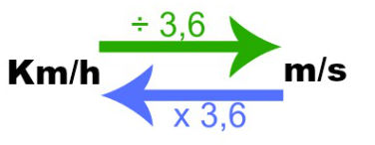
Exemplos:
72 km/h ÷ 3,6 = 20 m/s
40 m/s x 3,6 = 144 km/h
→ Por que 3,6?
O fator 3,6 vem do fato de que 1 km = 1000 m e 1 h = 3600s. Veja:
1 km = 1000 m h 3600s
1 km = 10 m h 36s
1 km = 1 m h 3,6 s
Repare que, para transformar 1 km/h para m/s, o fator 3,6 aparece dividindo a equação; se fosse o processo inverso, ele aparecia multiplicando.

Slide 4
Questão do ENEM
Uma empresa de transporte precisa efetuar a entrega de uma encomenda o mais breve possível. Para tanto, a equipe de logística analisa o trajeto desde a empresa até o local da entrega. Ela verifica que o trajeto apresenta dois trechos de distâncias diferentes e velocidades máximas permitidas diferentes. No primeiro trecho, a velocidade máxima permitida é de 80 km/h e a distância a ser per - corrida é de 80 km. No segundo trecho, cujo comprimento vale 60 km, a velocidade máxima permitida é 120 km/h. Supondo que as condições de trânsito sejam favoráveis para que o veículo da empresa ande continuamente na velocidade máxima permitida, qual será o tempo neces - sário, em horas, para a realização da entrega?
a) 0,7
b) 1,4
c) 1,5
d) 2,0
e) 3,0

Slide 5
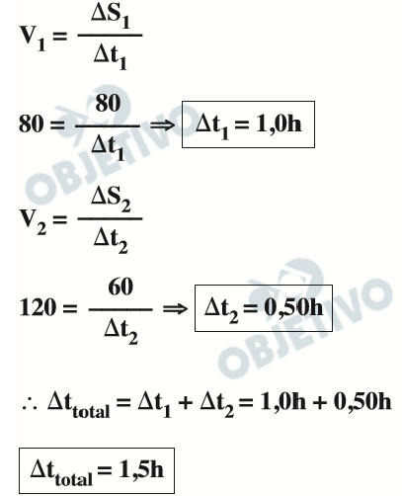
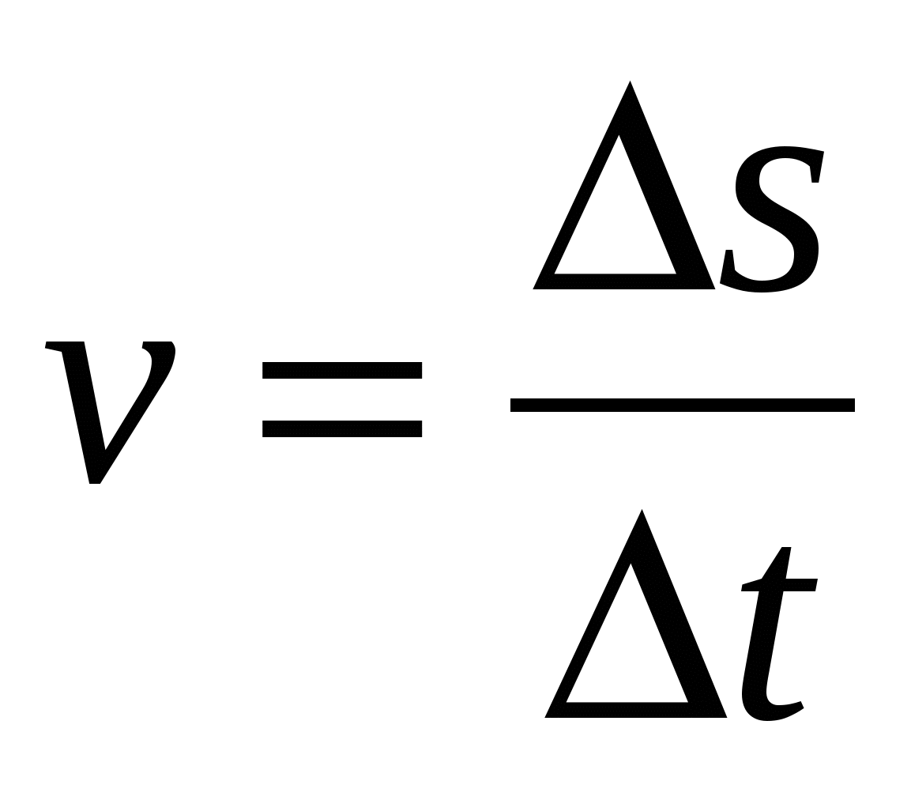
Resposta
Resolução Com o veículo movimentando-se sempre com a velo - cidade máxima em cada trajeto, temos:

